Slide 1
T TROIKA
TROIKA / 발표 / TROIKA 스탬프 배정안
공유 ☆ ···
⌕ 검색
⌂ 홈
▣ 받은 편지함
TROIKA 스탬프 배정안
팀스페이스
⌄ TROIKA 정책제안
서울시 상권 자료 기반 정책제안
프로젝트 개요
문제와 참여 범위
회기·이문·전농 상권을 잇는
스탬프 모집 배정
거리와 배정 기준
배정 결과
탐방 코스
웹 가이드
16개 상권
60개 배정
운영과 제안
근거 자료
☞
지원 필요도가 높은 상권으로 방문을 연결하는 시범 운영 제안
⚙ 설정
▤ 휴지통
TROIKA · 2026.09
01 / 11
Notes:
발표 10초
안녕하세요. 저희는 회기·이문·전농의 16개 상권에 스탬프 60개를 어떻게 배정할지 제안합니다.
출처: 최종_PPT_구성안.md; B10-14 PDF; B10-16 PDF. 디자인 참고: https://www.notion.com/help/customize-and-style-your-content

Slide 2
T TROIKA
TROIKA / 발표 / 20대 유동과 추정매출
공유 ☆ ···
⌕ 검색
⌂ 홈
▣ 받은 편지함
20대 유동과 추정매출
팀스페이스
⌄ TROIKA 정책제안
코어 9곳의 4분기 이동평균 · 2022년 4분기 = 100
프로젝트 개요
문제와 참여 범위
100.7
거리와 배정 기준
배정 결과
20대 유동 · 원자료 재현
탐방 코스
웹 가이드
73.4 / 93.0
운영과 제안
20대 / 전체 추정매출
구성안 기록값
근거 자료
☞
방문을 지역 소비로 연결하는 운영 장치를 검토
⚙ 설정
▤ 휴지통
매출 CSV는 2025년 1분기 이후만 제공되어 장기 추이는 미복원. 축제 전후 효과 분석이 아님
02 / 11
Notes:
발표 35초
코어 9개 상권에서 20대 유동의 이동평균 지수는 기준 수준에 가깝습니다. 최종 구성안에 기록된 20대 추정매출 지수는 73.4로 낮아졌습니다. 이번 폴더에서 유동 추이는 재현했지만 장기 매출 원자료는 없어 기록값을 구분했습니다. 이 차이를 방문과 지역 소비를 연결하는 운영 장치의 검토 배경으로 삼았습니다. 축제의 효과나 감소 원인을 증명한 결과는 아닙니다.
출처: 최종_PPT_구성안.md; B10-14 PDF; B10-16 PDF. 디자인 참고: https://www.notion.com/help/customize-and-style-your-content

Slide 3
T TROIKA
TROIKA / 발표 / 축제 참여 범위
공유 ☆ ···
⌕ 검색
⌂ 홈
▣ 받은 편지함
축제 참여 범위
팀스페이스
⌄ TROIKA 정책제안
코어 9곳 + 참여 7곳 = 16곳 · 집계 점포 2,699곳
프로젝트 개요
문제와 참여 범위
① 세 대학앞 상권의 볼록껍질
거리와 배정 기준
배정 결과
② 외곽으로 300m 버퍼
탐방 코스
웹 가이드
③ 면적 중첩률 50% 이상 선택
운영과 제안
근거 자료
왼쪽은 공식 중심점 위치도
경계·버퍼를 재현한 지도가 아님
☞
연계존 7곳은 스탬프 0개, 교통 연계 검토
⚙ 설정
▤ 휴지통
03 / 11
Notes:
발표 35초
참여 범위는 세 대학앞 상권을 감싼 볼록껍질의 외곽에 300미터를 더하고, 상권 면적의 절반 이상이 들어오는 곳을 선택하는 규칙입니다. 문서상 코어 9곳과 참여 7곳, 총 16곳입니다. 여기 지도는 공식 중심점 위치도이며 실제 경계를 재현한 것은 아닙니다. 연계존 7곳은 교통 연계를 검토합니다.
출처: 최종_PPT_구성안.md; B10-14 PDF; B10-16 PDF. 디자인 참고: https://www.notion.com/help/customize-and-style-your-content

Slide 4
T TROIKA
TROIKA / 발표 / 평시 20대 비중의 거리감쇠
공유 ☆ ···
⌕ 검색
⌂ 홈
▣ 받은 편지함
평시 20대 비중의 거리감쇠
팀스페이스
⌄ TROIKA 정책제안
평시 유동인구 중 20대 비중과 거리의 관계
프로젝트 개요
문제와 참여 범위
583m
거리와 배정 기준
배정 결과
반감거리
탐방 코스
웹 가이드
β = 1.189/km
R² = 0.533
기존 표본 23곳
운영과 제안
근거 자료
☞
기록된 β로 그린 모형 곡선 · 축제 당일의 실측 효과가 아님
⚙ 설정
▤ 휴지통
04 / 11
Notes:
발표 35초
도달 지수에는 평시 20대 비중과 거리의 관계에서 추정한 감쇠계수를 사용합니다. 기록된 베타는 킬로미터당 1.189이며 반감거리는 약 583미터입니다. 이 곡선은 그 계수를 적용한 모형값입니다. 축제 당일 방문을 측정한 결과가 아니고, 앞의 300미터 참여 규칙과도 용도가 다릅니다.
출처: 최종_PPT_구성안.md; B10-14 PDF; B10-16 PDF. 디자인 참고: https://www.notion.com/help/customize-and-style-your-content

Slide 5
T TROIKA
TROIKA / 발표 / 스탬프 배정 기준
공유 ☆ ···
⌕ 검색
⌂ 홈
▣ 받은 편지함
스탬프 배정 기준
팀스페이스
⌄ TROIKA 정책제안
하락 D · 저활력 L · 거리 기반 도달 R
프로젝트 개요
문제와 참여 범위
M = √(D × L) × R
거리와 배정 기준
배정 결과
탐방 코스
D 하락 | L 저활력 | R 도달
20대 소비강도·점포 변화 폐업률·전체 매출 변화 | 점포당 추정매출의 역순위 백분위 | exp(−1.189 × 거리[km]) 무대 대리점과 상권 경계
웹 가이드
운영과 제안
근거 자료
시립대앞사거리 0.669 · 6개
경희대앞 0.216 · 2개
☞
D와 L을 대칭적으로 결합한 자체 설계 지수 · 취향 추천과 별도
⚙ 설정
▤ 휴지통
05 / 11
Notes:
발표 45초
배정 기준은 소외도 M입니다. D는 최근의 하락, L은 낮은 점포당 매출, R은 거리 기반 도달을 뜻합니다. D는 네 지표를 백분위화해 평균한 뒤 다시 백분위화합니다. D와 L을 대칭적으로 결합하고 R을 곱합니다. 시립대앞사거리는 M이 0.669로 6개, 경희대앞은 0.216으로 최소 참여 2개를 배정합니다. 취향 추천 점수와는 별개의 정책 지수입니다.
출처: 최종_PPT_구성안.md; B10-14 PDF; B10-16 PDF. 디자인 참고: https://www.notion.com/help/customize-and-style-your-content

Slide 6
T TROIKA
TROIKA / 발표 / 16개 상권의 최종 배정
공유 ☆ ···
⌕ 검색
⌂ 홈
▣ 받은 편지함
16개 상권의 최종 배정
팀스페이스
⌄ TROIKA 정책제안
총 60개 · 코어 36 / 참여 24 / 연계 0
프로젝트 개요
문제와 참여 범위
최소 2개
거리와 배정 기준
배정 결과
최대 6개
탐방 코스
웹 가이드
점포 수의 20% 이내
정수 상한은 내림
운영과 제안
근거 자료
☞
이경시장: 19점포 × 20%를 내림하여 최대 3개
⚙ 설정
▤ 휴지통
06 / 11
Notes:
발표 45초
60개 총량 안에서 코어에 36개, 참여에 24개를 배정했습니다. 연계존은 0개입니다. 상권별 최소 2개를 보장하고, 최대 6개 또는 전체 점포 수의 20퍼센트 중 작은 값을 상한으로 둡니다. 시조사삼거리와 회기역 1번은 2개에서 6개로 늘었습니다. 이경시장은 점포 19곳의 20퍼센트를 내림한 상한 때문에 3개입니다. 확정 제휴 매장 수가 아닌 모집 배정안입니다.
출처: 최종_PPT_구성안.md; B10-14 PDF; B10-16 PDF. 디자인 참고: https://www.notion.com/help/customize-and-style-your-content

Slide 7
T TROIKA
TROIKA / 발표 / 상위 5곳 배정 변화
공유 ☆ ···
⌕ 검색
⌂ 홈
▣ 받은 편지함
상위 5곳 배정 변화
팀스페이스
⌄ TROIKA 정책제안
전후 모두 전체 60개를 분모로 비교
프로젝트 개요
문제와 참여 범위
거리와 배정 기준
배정 결과
탐방 코스
웹 가이드
운영과 제안
근거 자료
13개 (21.7%)
27개 (45.0%)
☞
상위 5곳에 14개 추가 배정 · 매출 증가율을 뜻하지 않음
⚙ 설정
▤ 휴지통
07 / 11
Notes:
발표 40초
전체 60개로 분모를 통일하면 소외도 상위 다섯 곳의 몫은 13개, 21.7퍼센트에서 27개, 45퍼센트로 늘어납니다. 같은 총량에서 14개를 더 배정하는 방향으로 바뀐 것입니다. 배정과 점포당 매출의 상관도 양에서 음으로 전환했습니다. 이 숫자는 매출 증가 효과가 아니라 계획상 배정량의 변화입니다.
출처: 최종_PPT_구성안.md; B10-14 PDF; B10-16 PDF. 디자인 참고: https://www.notion.com/help/customize-and-style-your-content

Slide 8
T TROIKA
TROIKA / 발표 / 3개 상권을 잇는 코스
공유 ☆ ···
⌕ 검색
⌂ 홈
▣ 받은 편지함
3개 상권을 잇는 코스
팀스페이스
⌄ TROIKA 정책제안
기존 분석의 코스 제안 · 웹의 권역별 테마 목록과 구분
프로젝트 개요
문제와 참여 범위
권역 | 포함 상권 | 근사 거리·시간
A 회기 | 회기역 1번 · 회기시장 · 시조사삼거리 | 886m · 11분
B 이문 | 외대앞역 1번 · 청량초등학교 · 이경시장 | 1,147m · 14분
C 전농 | 서울시립대 · 시립대앞사거리 · 전곡마을마당공원 | 990m · 12분
거리와 배정 기준
배정 결과
탐방 코스
웹 가이드
운영과 제안
근거 자료
9 / 16곳 포함
소외도 합의 약 70.3%
☞
대표점 직선거리 × 1.25, 보행속도 80m/분 가정 · 현장 경로 확인 필요
⚙ 설정
▤ 휴지통
08 / 11
Notes:
발표 35초
분석에서는 세 상권을 묶는 코스도 제안했습니다. 회기권은 회기역 1번, 회기시장, 시조사삼거리입니다. 이문권과 전농권도 각각 세 곳을 연결합니다. 세 코스는 소외도 상위 다섯 곳을 모두 포함합니다. 거리는 대표점 직선거리에 우회계수를 적용한 가정값이므로 실제 보행경로와 방문 순서는 현장 확인이 필요합니다. 웹의 기존 테마 코스와는 구분합니다.
출처: 최종_PPT_구성안.md; B10-14 PDF; B10-16 PDF. 디자인 참고: https://www.notion.com/help/customize-and-style-your-content

Slide 9
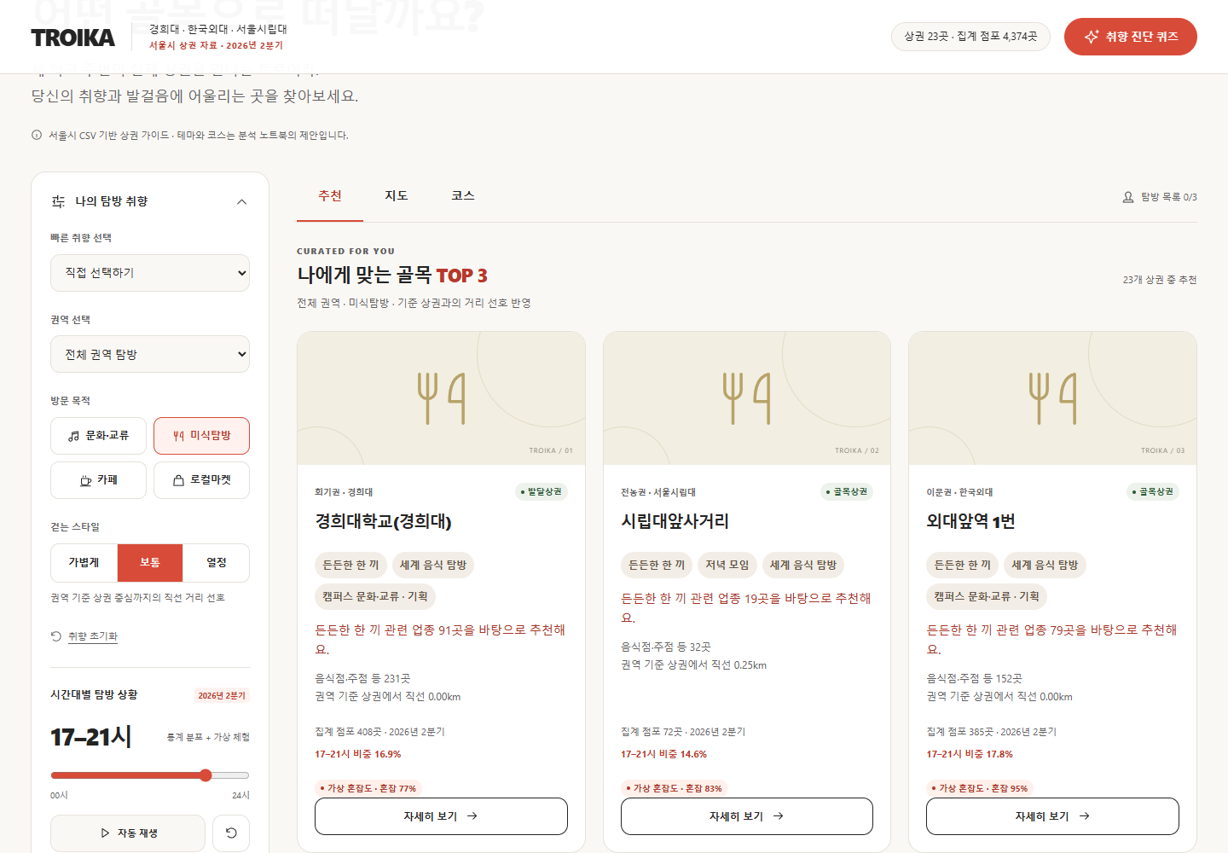
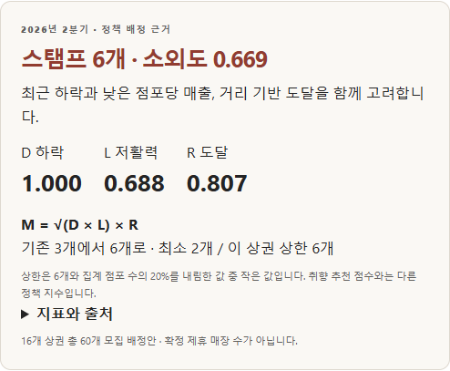
T TROIKA
TROIKA / 발표 / 방문객 웹 가이드
공유 ☆ ···
⌕ 검색
⌂ 홈
▣ 받은 편지함
방문객 웹 가이드
팀스페이스
⌄ TROIKA 정책제안
취향 추천에서 상권별 배정 근거까지
프로젝트 개요
문제와 참여 범위
거리와 배정 기준
배정 결과
탐방 코스
웹 가이드
운영과 제안
근거 자료
⚙ 설정
☞
취향 추천과 정책 배정을 구분하고, 상권 상세에서 배정 근거를 확인
▤ 휴지통
09 / 11
Notes:
발표 45초
[추천 화면 10초] 방문객은 취향에 맞는 상권을 찾습니다. [지도 목록에서 시립대앞사거리 열기 15초] 상세 화면에서 스탬프 6개와 소외도 0.669를 확인합니다. [근거 설명 15초] D·L·R과 상한, 출처를 함께 보여주어 배정 이유를 설명합니다. 방문객 추천과 운영자 배정은 목적이 다릅니다. [발표 복귀 5초] 네트워크가 끊기면 동일한 캡처로 설명합니다.
출처: 최종_PPT_구성안.md; B10-14 PDF; B10-16 PDF. 디자인 참고: https://www.notion.com/help/customize-and-style-your-content

Slide 10
T TROIKA
TROIKA / 발표 / 운영과 성과 측정
공유 ☆ ···
⌕ 검색
⌂ 홈
▣ 받은 편지함
운영과 성과 측정
팀스페이스
⌄ TROIKA 정책제안
행사 전 협의부터 사후 평가까지의 실행 제안
프로젝트 개요
문제와 참여 범위
시점 | 실행
4주 전 | 상권·상인 협의
2~3주 전 | 제휴 모집·경로 확인
1주 전 | 쿠폰·집계 점검
당일·이후 | 방문 안내·운영·평가
지표 | 측정
모집 실적 | 확정 수 / 배정 수
방문·완주 | 중복을 구분한 인증 로그
소비 변화 | 동의 매장·비교집단 검토
재참여 | 상인 설문·운영 회고
거리와 배정 기준
배정 결과
탐방 코스
웹 가이드
운영과 제안
근거 자료
☞
대학·상인회·관계 기관·분석팀 역할 협의 · 인력·쿠폰 등의 비용은 별도 산정
⚙ 설정
▤ 휴지통
10 / 11
Notes:
발표 50초
실행은 행사 4주 전 협의부터 시작합니다. 2~3주 전에는 제휴 모집과 경로를 확인하고, 1주 전에는 쿠폰과 집계를 점검합니다. 대학 운영진은 방문 안내, 상인회와 상점은 모집과 쿠폰, 관계 기관은 현장 지원, 분석팀은 배정과 평가를 담당하도록 제안합니다. 모집 실적과 완주율을 집계하고, 동의한 매장의 매출과 객수를 비교합니다. 요일과 날씨, 학사일정도 고려해야 합니다. 인력과 제작물, 쿠폰 재원은 별도 산정합니다.
출처: 최종_PPT_구성안.md; B10-14 PDF; B10-16 PDF. 디자인 참고: https://www.notion.com/help/customize-and-style-your-content

Slide 11
T TROIKA
TROIKA / 발표 / 시범 운영 제안
공유 ☆ ···
⌕ 검색
⌂ 홈
▣ 받은 편지함
시범 운영 제안
팀스페이스
⌄ TROIKA 정책제안
현장 검증과 제휴 협의를 위한 시범 운영
프로젝트 개요
문제와 참여 범위
16개 상권
60개 배정
거리와 배정 기준
배정 결과
탐방 코스
웹 가이드
소외도 상위 5곳에 27개
운영과 제안
근거 자료
참여 상점을 모집하고, 실제 방문과 소비 자료를 모아
다음 행사 배정에 반영하겠습니다
⚙ 설정
☞
시범 운영 기회를 요청드립니다
▤ 휴지통
11 / 11
Notes:
발표 25초
제안의 규모는 16개 상권과 60개 배정입니다. 그중 소외도 상위 다섯 곳에 27개를 배정했습니다. 이 배정안으로 참여 상점을 모집하고 실제 방문과 소비 자료를 모아 다음 행사에 반영하겠습니다. 현장 검증과 제휴 협의를 진행할 시범 운영 기회를 요청드립니다.
출처: 최종_PPT_구성안.md; B10-14 PDF; B10-16 PDF. 디자인 참고: https://www.notion.com/help/customize-and-style-your-content

Slide 12
T TROIKA
TROIKA / 근거 자료 / 전체 배정표
공유 ☆ ···
⌕ 검색
⌂ 홈
▣ 받은 편지함
전체 배정표
팀스페이스
⌄ TROIKA 정책제안
B10-14 공개값 · D·L·R·M은 소수 셋째 자리 반올림
프로젝트 개요
문제와 참여 범위
상권 | D | L | R | M | 기존 | 최종
시립대앞사거리 | 1.000 | 0.688 | 0.807 | 0.669 | 3 | 6
이경시장 | 0.906 | 1.000 | 0.661 | 0.629 | 3 | 3
회기역 1번 | 0.906 | 0.750 | 0.713 | 0.588 | 2 | 6
회기시장 | 0.750 | 0.562 | 0.812 | 0.527 | 3 | 6
시조사삼거리 | 0.625 | 0.812 | 0.716 | 0.510 | 2 | 6
전곡마을마당공원 | 0.562 | 0.625 | 0.756 | 0.448 | 4 | 6
경희대삼거리 | 0.281 | 0.500 | 0.937 | 0.351 | 3 | 4
서울시립대 | 0.281 | 0.438 | 0.970 | 0.340 | 4 | 4
회기역 | 0.500 | 0.375 | 0.695 | 0.301 | 3 | 3
청량초등학교 | 0.125 | 0.875 | 0.820 | 0.271 | 2 | 3
경희대후문 | 0.406 | 0.250 | 0.827 | 0.264 | 3 | 3
삼육보건대학교 | 0.688 | 0.188 | 0.732 | 0.263 | 4 | 2
회기역 2번 | 0.188 | 0.938 | 0.609 | 0.255 | 3 | 2
경희대학교 | 0.812 | 0.062 | 0.958 | 0.216 | 4 | 2
외대앞역 1번 | 0.406 | 0.125 | 0.925 | 0.208 | 4 | 2
외대앞역 2번 | 0.062 | 0.312 | 0.869 | 0.121 | 3 | 2
거리와 배정 기준
배정 결과
탐방 코스
웹 가이드
운영과 제안
근거 자료
⚙ 설정
▤ 휴지통
16곳 기존 50개 → 최종 60개. 기존 연계존 10개를 포함하면 전후 전체 총량은 60개
부록 A
Notes:
질의응답용
B10-14 PDF 7–8쪽의 공개 배정표. 소수 셋째 자리 반올림 값이며 재계산 결과가 아닙니다.
출처: 최종_PPT_구성안.md; B10-14 PDF; B10-16 PDF. 디자인 참고: https://www.notion.com/help/customize-and-style-your-content

Slide 13
T TROIKA
TROIKA / 근거 자료 / 목적함수와 검증
공유 ☆ ···
⌕ 검색
⌂ 홈
▣ 받은 편지함
목적함수와 검증
팀스페이스
⌄ TROIKA 정책제안
주어진 목적함수와 제약 아래의 최적해
프로젝트 개요
문제와 참여 범위
max Σ Mᵢ√kᵢ
거리와 배정 기준
배정 결과
Σ kᵢ = 60 2 ≤ kᵢ ≤ min(6, ⌊0.20 × 점포 수⌋)
탐방 코스
웹 가이드
운영과 제안
기록된 검증 | 결과
DP와 탐욕 배정 | 목적값 12.14232로 일치
β 0.6~2.0/km 민감도 | 상위 5곳 중 4~5곳 유지
원본 입력·거리 파일 | 현재 폴더에 없어 재실행하지 않음
근거 자료
⚙ 설정
B10-14 검증 기록. 실제 매출 효과의 최적성을 검증한 것이 아님
▤ 휴지통
부록 B
Notes:
질의응답용
목적함수와 제약 아래의 최적성입니다. 실제 매출 증가를 최대화한다고 검증한 것은 아닙니다. DP 결과와 민감도는 B10-14에 기록된 검증이며 이번 폴더에서 원본 입력으로 재실행하지 않았습니다.
출처: 최종_PPT_구성안.md; B10-14 PDF; B10-16 PDF. 디자인 참고: https://www.notion.com/help/customize-and-style-your-content

Slide 14
T TROIKA
TROIKA / 근거 자료 / 지수의 Shapley 설명
공유 ☆ ···
⌕ 검색
⌂ 홈
▣ 받은 편지함
지수의 Shapley 설명
팀스페이스
⌄ TROIKA 정책제안
평균 절대 Shapley 비중 · 기존 분석 기록
프로젝트 개요
문제와 참여 범위
거리와 배정 기준
배정 결과
탐방 코스
웹 가이드
운영과 제안
근거 자료
☞
지수 출력의 설명이며 축제 매출에 대한 인과 기여율이 아님
⚙ 설정
▤ 휴지통
부록 C
Notes:
질의응답용
D 41.5%, L 41.6%, R 16.9%는 기록된 평균 절대 Shapley 비중입니다. 지수 출력의 설명이며 인과적 매출 기여율이 아닙니다.
출처: 최종_PPT_구성안.md; B10-14 PDF; B10-16 PDF. 디자인 참고: https://www.notion.com/help/customize-and-style-your-content

Slide 15
T TROIKA
TROIKA / 근거 자료 / 데이터 범위와 한계
공유 ☆ ···
⌕ 검색
⌂ 홈
▣ 받은 편지함
데이터 범위와 한계
팀스페이스
⌄ TROIKA 정책제안
분기·모집 단위·대체값을 구분
프로젝트 개요
문제와 참여 범위
항목 | 적용 기준
웹 전체 | 현재 명단 23곳 · 4,374점포
정책 대상 | 코어 9 + 참여 7 = 16곳 · 2,699점포
이경시장 | 2026년 1분기 매출 대체 / 현재 점포 수
D·L·R·M | PDF 공개값 소수 셋째 자리 / 거리 재계산 아님
시계열 | 유동은 재현 / 장기 매출은 구성안 기록값
배정·체험 | 모집 계획 / 가상 스탬프·쿠폰은 실제 사용 불가
거리와 배정 기준
배정 결과
탐방 코스
웹 가이드
운영과 제안
근거 자료
⚙ 설정
교정된 연계존 명단이 없어 구성안의 4,402점포는 적용하지 않음
▤ 휴지통
부록 D
Notes:
질의응답용
전체 웹 명단은 현재 로컬 데이터를 유지합니다. 구성안의 4,402점포는 교정 명단이 없어 적용하지 않습니다. 자료가 없다고 0으로 바꾸거나 임의의 관측치를 만들지 않습니다.
출처: 최종_PPT_구성안.md; B10-14 PDF; B10-16 PDF. 디자인 참고: https://www.notion.com/help/customize-and-style-your-content

Slide 16
T TROIKA
TROIKA / 근거 자료 / 거리 기준과 클리핑
공유 ☆ ···
⌕ 검색
⌂ 홈
▣ 받은 편지함
거리 기준과 클리핑
팀스페이스
⌄ TROIKA 정책제안
서로 다른 거리 기준과 정규화 방식
프로젝트 개요
문제와 참여 범위
기준 | 용도와 해석
300m | 삼각형 외곽 참여 범위 규칙
583m | 평시 20대 비중 모형의 반감거리
425m 분절점 | 추가 설명력 유의하지 않음 · F=1.51
500점포 클리핑 | 옛 min-max 점포 항의 방어 장치
현재 배정 | 16곳 내 백분위·비율 지표와 최대6개 상한
거리와 배정 기준
배정 결과
탐방 코스
웹 가이드
운영과 제안
근거 자료
☞
“400m에서 확실히 급감” 또는 “추가 예산 0원”으로 설명하지 않음
⚙ 설정
▤ 휴지통
부록 E
Notes:
질의응답용
300m는 범위 규칙이고 583m는 감쇠모형의 반감거리입니다. 425m 분절점의 추가 설명력은 유의하지 않습니다. 새 지수에 옛 점포 수 min-max 항이 없으므로 500개 클리핑을 복원하지 않습니다.
출처: 최종_PPT_구성안.md; B10-14 PDF; B10-16 PDF. 디자인 참고: https://www.notion.com/help/customize-and-style-your-content

